Slide 1


Příležitost pro partnery s Windows 7
Lukáš Křovák
Produktový manažer divize Windows
1.10.2009

Slide 2
Agenda
Velikost trhu a příležitosti
Přehled edicí systému Windows 7
Software Assurance a Upgrade na Windows 7
Co budou zákazníci řešit?
Mají zákazníci licence v pořádku?
Na co se zaměřit?

Slide 3
Velikost trhu a příležitosti?
Celkem přes 4,6 miliónu počítačů v ČR
Více než 50% počítačů splňuje HW požadavky systému Windows 7
V roce 2010 se prodá více než 1 milión počítačů se systémem Windows 7
Každé Euro, které vydělá Microsoft na systému Windows 7, vygeneruje pro partnery zhruba 19,18 EUR*
  40,7% HW
  36,3% SW
  23,0% služby
*Zdroj IDC, The Economic Impact of Windows 7 Study, 2009

Slide 4

Proč začít používat systém Windows 7
Rychlost
Vylepšené uživatelské rozhraní
Jednoduchost
Nové možnosti interakce se systémem

Slide 5
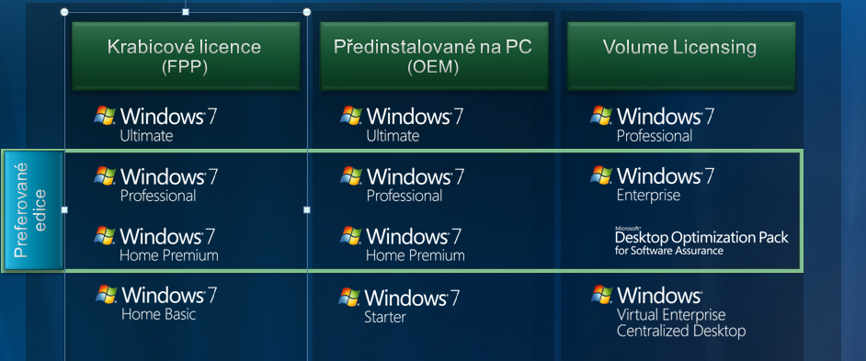
Přehled edicí systému Windows 7?
Vyšší edice obsahuje kompletní funkcionalitu edice nižší

Slide 6
Software Assurance a Upgrade na Windows 7
Software Assurance
  Nejlevnější způsob, jak získat Windows 7 ve verzi Enterprise
  Lze dokoupit ke všem počítačům zakoupeným s OEM licencí Windows XP Professional nebo Vista Business/Ultimate v období od 1. srpna 2008
  Právo k nákupu sady nástrojů Microsoft Desktop Optimization Pack (MDOP)
  Právo na provoz 4 systému Windows ve virtuálním prostředí
  Další společné výhody Software Assurance
Upgrade na Windows 7
  Windows 7 Professional
  Dostupný v rámci multilicenčních smluv
  Nutná podkladová licence Windows XP nebo Vista

Slide 7
Co budou zákazníci řešit?
Hardwarové požadavky
Kompatibilitu aplikací
Způsob instalace Windows 7
Přípravu image
Migraci uživatelských dat a nastavení
Nástroje dostupné pro nasazení Windows 7
  Microsoft Assessment and Planning Toolkit
  Microsoft Application Compatibility Toolkit 5.5
  Microsoft Deployment Toolkit (MDT) 2010
  Windows Deployment Services
  Imagovací nástroje
Více informací na: http://technet.microsoft.com/en-us/ee150430.aspx

Slide 8
Mají zákazníci licence v pořádku?
Otevřete diskuzi se zákazníky o správném licencování
  Vysvětlete problematiku licencování Windows
  Komunikujte rizika
  Nabídněte softwarový audit
V případě zjištění nesrovnalostí nabídněte řešení
  Get Genuine Windows Agreement (GGWA)
    Od 5 počítačů a více
    Plná licence, nepřenosná
    Pro malé i velké organizace nebo pro akademické instituce
    Stejný způsob prodeje jako u multilicenčních smluv
    Možnost hromadné instalace
  Get Genuine Kit (GGK)
    Od 1 počítače
    Plná licence, nepřenosná
    Bez možnosti hromadné instalace

Slide 9
Na co se zaměřit?
1) Interní nasazení Windows 7
  Znalost produktu
  Získání zkušeností s řešením případných problémů
  Růst efektivity a snížení nákladů
2) Informovat zákazníky o vhodném způsobu licencování
  Software Assurance
  Upgrade licence
3) Pomoc zákazníkům s přechodem na Windows 7
  Nové způsoby nasazení operačního systému
  Odstranění problému s kompatibilitou aplikací
  Příprava na použití nových technologií
4)Pomoc zákazníkům se správným licencováním
  Softwarový audit
  Náprava případných nesrovnalostí

Slide 10
Lukáš Křovák
Lukas.krovak@microsoft.com

